Slide 1
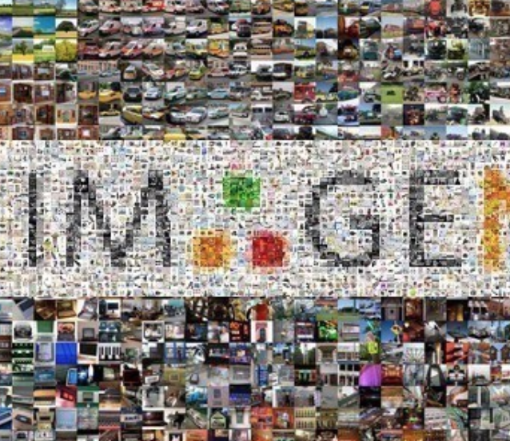
常用机器学习模型 Lesson-3
陈旸 & 开课吧人工智能学院课程组
2020.9

Slide 2
学习方法
Thinking：behind the theory, original from the real problem
Action：solve problems by tools, present the results

Slide 3
>> 今天的学习目标
常用机器学习模型
无监督学习
贝叶斯分类器
决策树与随机森林
SVM支持向量机
主动学习与被动学习
半监督学习 LPA
表征学习
Project A：使用不同分类器进行手写数字识别
无监督学习
K-Means与层级聚类
Project B：给商场的顾客进行聚类
Project C：文本抄袭自动检测分析

Slide 4
1/2 常用机器学习模型

Slide 5
机器学习的模型
——10大经典模型
分类算法：C4.5，朴素贝叶斯（Naive Bayes），SVM，KNN，Adaboost，CART
聚类算法：K-Means，EM
关联分析：Apriori
连接分析：PageRank

Slide 6
机器学习算法工具包
算法 | 工具
决策树 | from sklearn.tree import DecisionTreeClassifier
朴素贝叶斯 | from sklearn.naive_bayes import MultinomialNB
SVM | from sklearn.svm import SVC
KNN | from sklearn.neighbors import KNeighborsClassifier
Adaboost | from sklearn.ensemble import AdaBoostClassifier
K-Means | from sklearn.cluster import KMeans
EM | from sklearn.mixture import GMM
Apriori | from efficient_apriori import apriori
PageRank | import networkx as nx

Slide 7
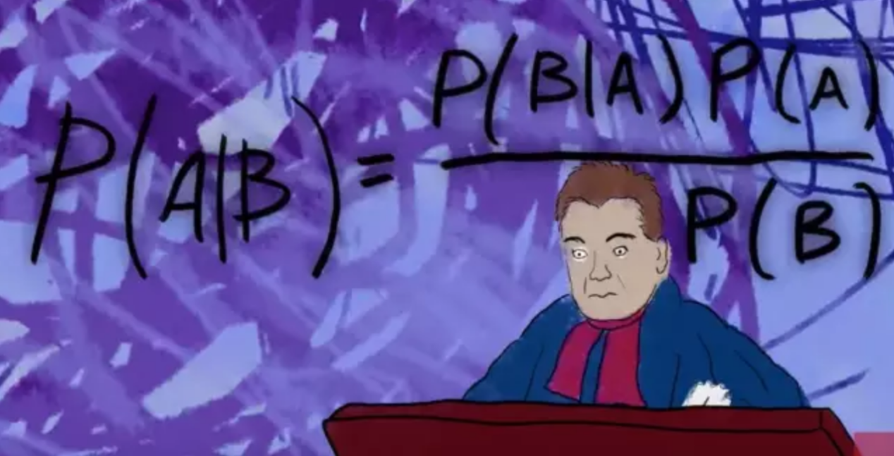
贝叶斯原理
贝叶斯原理：
贝叶斯为了解决一个叫“逆向概率”问题写了一篇文章，尝试解答在没有太多可靠证据的情况下，怎样做出更符合数学逻辑的推测
“逆向概率”是相对“正向概率”而言
正向概率，比较容易理解，比如我们已经知道袋子里面有N 个球，不是黑球就是白球，其中M个是黑球，那么把手伸进去摸一个球，就能知道摸出黑球的概率是多少 => 这种情况往往是上帝视角，即了解了事情的全貌再做判断
逆向概率，贝叶斯则从实际场景出发，提了一个问题：如果我们事先不知道袋子里面黑球和白球的比例，而是通过我们摸出来的球的颜色，能判断出袋子里面黑白球的比例么？

Slide 8
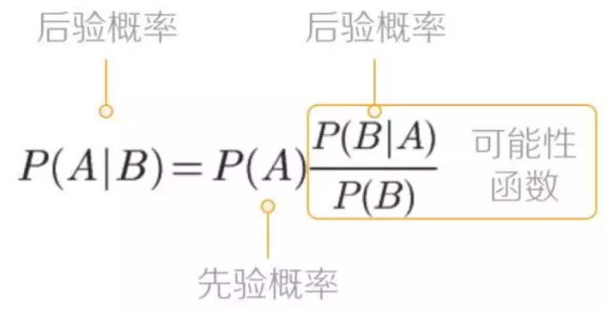
贝叶斯原理
贝叶斯原理：
影响了接下来近200年的统计学理论
建立在主观判断的基础上：在我们不了解所有客观事实的情况下，同样可以先估计一个值
先验概率，通过经验来判断事情发生的概率
后验概率，就是发生结果之后，推测原因的概率
条件概率，事件A 在另外一个事件B已经发生条件下的发生概率，表示为P(A|B)
似然函数，把概率模型的训练过程理解为求参数估计的过程
比如，一个硬币在10次抛落中正面均朝上 => 那么这个硬币是均匀的可能性是多少？这里硬币均匀就是个参数，似然函数就是用来衡量这个模型的参数
经过推导，贝叶斯推理告诉我们后验概率是与先验概率和似然函数成正比得，即

Slide 9
贝叶斯原理
Thinking：假设有一种病叫做“贝叶死”，它的发病率是万分之一，即10000 人中会有1个人得病。现有一种测试可以检验一个人是否得病的准确率是99.9%，误报率（假阳）是0.1%
那么，如果一个人被查出来患有“叶贝死”，实际上患有的可能性有多大？
（查出患有“贝叶死”的准确率是99.9%，是不是实际上患“贝叶死”的概率也是99.9%？）
在10000个人中，还存在0.1%的误查的情况，也就是10个人没有患病但是被诊断成阳性。当然10000个人中，也确实存在一个患有贝叶死的人，他有99.9%的概率被检查出来
可以粗算下，患病的这个人实际上是这11个人里面的一员，即实际患病比例是1/11≈9%
贝叶斯原理就是求解后验概率，假设：A 表示事件 “测出为阳性”, B1 表示“患有贝叶死”, B2 表示“没有患贝叶死”
患有贝叶死的情况下，测出为阳性的概率为P(A|B1)=99.9%
没有患贝叶死，但测出为阳性的概率为P(A|B2)=0.1%
患有贝叶死的概率为 P(B1)=0.01%
没有患贝叶死的概率P(B2)=99.99%
那么我们检测出来为阳性，而且是贝叶死的概率P(B1，A）=P(B1)*P(A|B1)=0.01%*99.9%=0.00999% ≈0.01%
P(B1,A)代表的是联合概率，同样我们可以求得P(B2,A)=P(B2)*P(A|B2)=99.99%*0.1%=0.09999% ≈0.1%

Slide 10
贝叶斯原理
检查为阳性的情况下，患有贝叶死的概率，即P(B1|A)
检查出是阳性的条件下，但没有患有贝叶死的概率为
0.01%+0.1%均出现在了P(B1|A)和P(B2|A)的计算中作为分母，称之为论据因子，也相当于一个权值因子
我们可以总结出贝叶斯公式
从而我们可以得到通用的贝叶斯公式

Slide 11
朴素贝叶斯
朴素贝叶斯：
一种简单但极为强大的预测建模算法
假设每个输入变量是独立的。这是一个强硬的假设，实际情况并不一定，但是这项技术对于绝大部分的复杂问题仍然非常有效
朴素贝叶斯模型由两种类型的概率组成：
每个类别的概率P(Cj)
每个属性的条件概率P(Ai|Cj)
什么是类别概率：
假设我有7个棋子，其中3个是白色的，4个是黑色的
那么棋子是白色的概率就是3/7，黑色的概率就是4/7 => 这个是类别概率
什么是条件概率：
假设我把这7个棋子放到了两个盒子里，其中盒子A里面有2个白棋，2个黑棋；盒子B里面有1个白棋，2个黑棋
那么在盒子A中抓到白棋的概率就是1/2，抓到黑棋的概率也是1/2，这个就是条件概率，也就是在某个条件（比如在盒子A中）下的概率

Slide 12
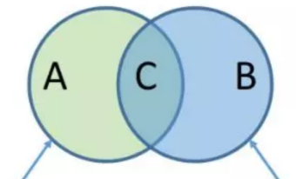
朴素贝叶斯
训练朴素贝叶斯模型的过程：
在朴素贝叶斯中，我们要统计的是属性的条件概率，也就是假设取出来的是白色的棋子，那么它属于盒子A的概率是2/3
Step1：先给出训练数据，以及这些数据对应的分类
Step2，计算类别概率和条件概率
Step3，使用概率模型（基于贝叶斯原理）对新数据进行预测
同时发生A和B的概率
发生A的概率
发生B的概率

Slide 13
朴素贝叶斯分类器
朴素贝叶斯分类（离散值）：
如何根据身高，体重，鞋码，判断是否为男女，比如一个新的数据：身高“高”、体重“中”，鞋码“中” => 男 or 女？
求在A1、A2、A3属性下，Cj的概率
因为一共有2个类别，所以我们只需要求得P(C1|A1A2A3)和P(C2|A1A2A3)的概率即可，然后比较下哪个分类的可能性大，就是哪个分类结果
分别求下这些条件下的概率：
P(A1|C1)=1/2, P(A2|C1)=1/2, P(A3|C1)=1/4
P(A1|C2)=0, P(A2|C2)=1/2, P(A3|C2)=1/2
编号 | 身高 | 体重 | 鞋码 | 性别
1 | 高 | 重 | 大 | 男
2 | 高 | 重 | 大 | 男
3 | 中 | 中 | 大 | 男
4 | 中 | 中 | 中 | 男
5 | 矮 | 轻 | 小 | 女
6 | 矮 | 轻 | 小 | 女
7 | 矮 | 中 | 中 | 女
8 | 中 | 中 | 中 | 女
所以P(A1A2A3|C1)=1/16, P(A1A2A3|C2)=0
因为P(A1A2A3|C1)P(C1)>P(A1A2A3|C2)P(C2)，所以应该是C1类别，即男性

Slide 14
朴素贝叶斯分类器
朴素贝叶斯分类（连续值）：
身高180、体重120，鞋码41，请问该人是男是女呢
可以假设男性和女性的身高、体重、鞋码都是正态分布，通过样本计算出均值和方差，也就是得到正态分布的密度函数。有了密度函数，就可以把值代入，算出某一点的值
比如，男性的身高是均值179.5、标准差为3.697的正态分布。所以男性的身高为180的概率为0.1069
同理可以计算得出男性体重为120的概率为0.000382324，男性鞋码为41号的概率为0.120304111
P(A1A2A3|C1)=P(A1|C1)P(A2|C1)P(A3|C1)=0.1069*0.000382324*0.120304111=4.9169e-6
编号 | 身高（CM） | 体重（斤） | 鞋码（欧码） | 性别
1 | 183 | 164 | 45 | 男
2 | 182 | 170 | 44 | 男
3 | 178 | 160 | 43 | 男
4 | 175 | 140 | 40 | 男
5 | 160 | 88 | 35 | 女
6 | 165 | 100 | 37 | 女
7 | 163 | 110 | 38 | 女
8 | 168 | 120 | 39 | 女
P(A1A2A3|C2)=P(A1|C2)P(A2|C2)P(A3|C2)=0.00000147489*0.015354144*0.120306074=2.7244e-9
很明显这组数据分类为男的概率大于分类为女的概率

Slide 15
朴素贝叶斯分类器
Excel中的NORMDIST函数：
NORMDIST(x,mean,standard_dev,cumulative)
x：正态分布中，需要计算的数值；
Mean：正态分布的平均值；
Standard_dev：正态分布的标准差；
Cumulative：取值为逻辑值，即False或True，决定了函数的形式当为True时，函数结果为累积分布
当为False时，函数结果为概率密度
NORMDIST(180,179.5,3.697,0)=0.1069
Python中的概率密度：
stats.norm.pdf(x, mu, sigma)
返回参数为 和 的正态分布密度函数在x处的值
from scipy import stats
mu = 179.5
sigma = 3.697
x = 180
prob = stats.norm.pdf(x, mu, sigma)
print(prob)

Slide 16
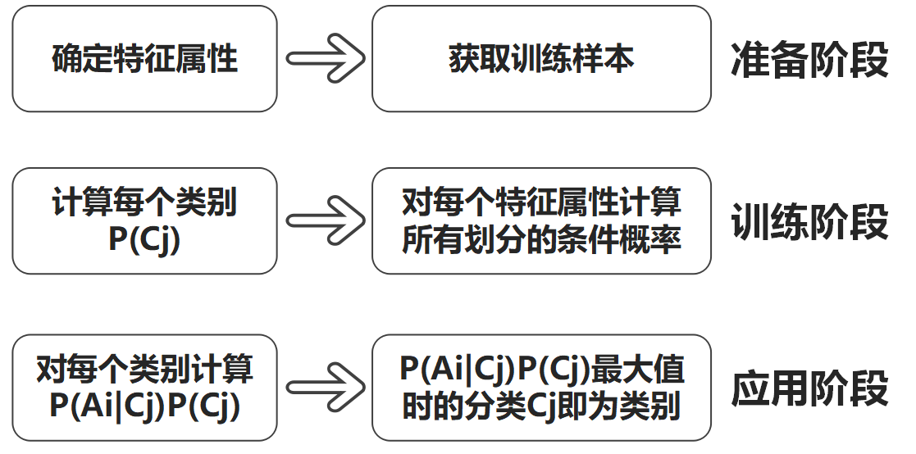
朴素贝叶斯分类器
朴素贝叶斯分类：
常用于文本分类，文本过滤、情感预测、推荐系统等，尤其是对于英文等语言来说，分类效果很好
准备阶段，需要确定特征属性，属性值以及label => 训练集
训练阶段，输入是特征属性和训练样本，输出是分类器，主要工作是计算每个类别在训练样本中的出现频率及每个特征属性划分对每个类别的条件概率
应用阶段，使用分类器对新数据进行分类

Slide 17
朴素贝叶斯分类器
sklearn工具使用：
from sklearn.naive_bayes import GaussianNB
高斯朴素贝叶斯：特征变量是连续变量，符合高斯分布，比如说人的身高，物体的长度
GaussianNB(priors=None) #模型创建
priors，先验概率大小，如果没有给定，模型则根据样本数据自己计算（利用极大似然法）
查看模型对象的属性：
class_prior_:每个样本的概率
class_count_:每个类别的样本数量
theta_:每个类别中每个特征的均值
sigma_:每个类别中每个特征的方差
from sklearn.naive_bayes import MultinomialNB
多项式朴素贝叶斯：特征变量是离散变量，符合多项分布，在文档分类中特征变量体现在一个单词出现的次数，或者是单词的TF-IDF值等
MultinomialNB(alpha=1.0, fit_prior=True, class_prior=None)
alpha:先验平滑因子，默认等于1，当等于1时表示拉普拉斯平滑
fit_prior:是否去学习类的先验概率，默认是True
class_prior:各个类别的先验概率，如果没有指定，则模型会根据数据自动学习， 每个类别的先验概率相同，即类别数N分之一
模型对象的属性：
class_count_: 训练样本中各类别对应的样本数
feature_count_: 每个类别中各个特征出现的次数

Slide 18
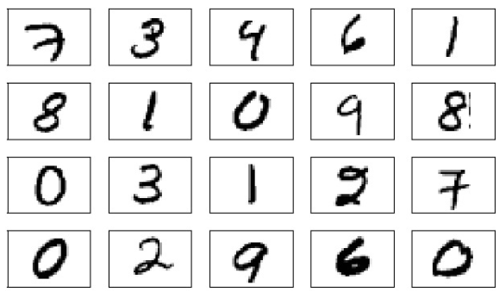
朴素贝叶斯分类器
sklearn工具使用：
from sklearn.naive_bayes import BernoulliNB
伯努利朴素贝叶斯：特征变量是布尔变量，符合0/1分布，在文档分类中特征是单词是否出现
BernoulliNB(alpha=1.0, fit_prior=True, class_prior=None)
alpha:平滑因子，与多项式中的alpha一致
fit_prior:是否去学习类的先验概率，默认是True
class_prior:各个类别的先验概率，如果没有指定，则模型会根据数据自动学习， 每个类别的先验概率相同，即类别数N分之一
模型对象的属性：
class_count_: 训练样本中各类别对应的样本数
feature_count_: 每个类别中各个特征出现的次数
To Do 使用朴素贝叶斯进行mnist手写数字分类

Slide 19
决策树与随机森林
决策树：
决策树基本上就是把我们以前的经验总结出来
常见的决策树算法有C4.5、ID3和CART
Thinking：如何构造一个判断是否去打篮球的决策树
将哪个属性（天气、温度、湿度、刮风）作为根节点是个关键问题
天气 | 温度 | 湿度 | 刮风 | 是否打球
晴天 | 高 | 中 | 否 | 否
晴天 | 高 | 中 | 是 | 否
阴天 | 高 | 高 | 否 | 是
小雨 | 高 | 高 | 否 | 是
小雨 | 低 | 高 | 否 | 否
晴天 | 中 | 中 | 是 | 是
阴天 | 中 | 高 | 是 | 否

Slide 20
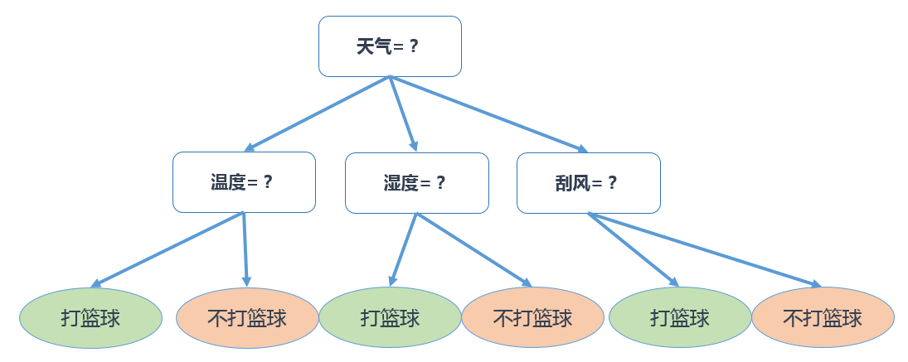
决策树与随机森林
信息、熵以及信息增益：
引用香农的话来说，信息是用来消除随机不确定性的东西
对于机器学习中的决策树而言，如果带分类的事物集合可以划分为多个类别当中，则某个类（xi）的信息可以定义为
熵是约翰.冯.诺依曼建议使用的命名，熵=信息的期望值
熵用来度量不确定性的，当熵越大，X=xi的不确定性越大
对于机器学习中的分类问题，熵越大 => 这个类别的不确定性大
信息增益在决策树算法中是用来选择特征的指标，信息增益越大，则这个特征的选择性越好
信息增益
原有树的熵 H(D) 增加了一个分裂节点，使得熵变成了H(D|A)
随机变量的信息
当xi发生时的概率

Slide 21
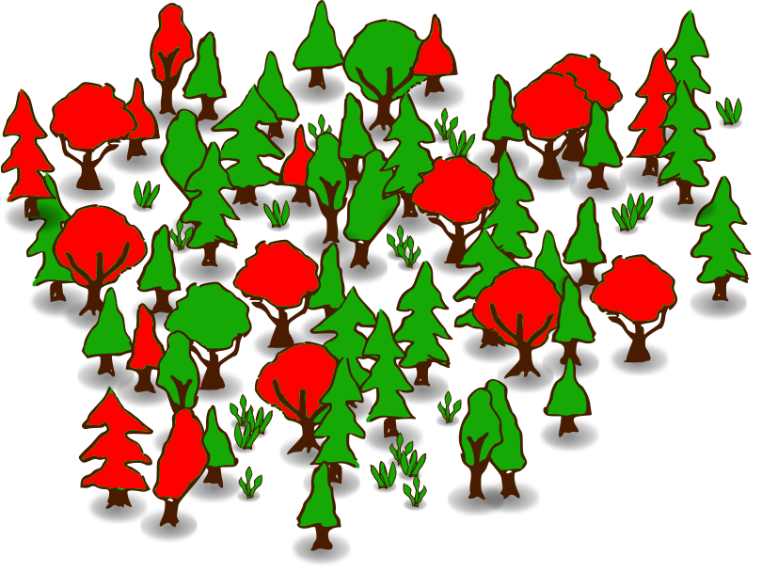
决策树与随机森林
随机森林的生成：
森林中的每棵树都是独立的
bagging思想，将若干个弱分类器的分类结果进行投票选择，从而组成一个强分类器
bagging不用单棵决策树来做预测，增加了预测准确率，即不容易过拟合，减少了预测方差
少数服从多数，获得票数最多的类别就是森林的分类结果

Slide 22
决策树与随机森林
随机森林的生成：
如果训练集大小为N，对于每棵树而言，随机且有放回地从训练集中的抽取N个训练样本（采样方式称为bootstrap sample），作为该树的训练集
每棵树的训练集都是不同的，而且里面包含重复的训练样本
如果每个样本的特征维度为M，指定一个常数m<<M，随机地从M个特征中选取m个特征子集，每次树进行分裂时，从这m个特征中选择最优的
每棵树都尽最大程度的生长，没有剪枝过程
随机森林分类效果（错误率）：
森林中任意两棵树的相关性：相关性越大，错误率越大
森林中每棵树的分类能力：每棵树的分类能力越强，整个森林的错误率越低
特征选择个数m（随机森林的参数）：
m越大，树的相关性和分类能力会相应提升
如何选择最优的m是关键问题

Slide 23
决策树与随机森林
决策树工具：
from sklearn.tree import DecisionTreeClassifier
DecisionTreeClassifier(criterion='entropy')
criterion，gini或者entropy，默认是基尼系数，后者是信息熵
max_depth，决策树最大深度，默认为None
min_samples_split，内部节点再划分所需最小样本数
max_leaf_nodes，最大叶子节点数
class_weight，类别权重
随机森林工具：
from sklearn.ensemble import RandomForestClassifier
RandomForestClassifier(n_estimators=10, criterion='gini')
n_estimators，森林中决策树的个数，默认为10
max_features，寻找最佳分割时需要考虑的特征数目，默认为auto，即max_features=sqrt(n_features)
criterion，gini或者entropy，默认是基尼系数，后者是信息熵
max_depth，决策树最大深度，默认为None
min_samples_split，内部节点再划分所需最小样本数
max_leaf_nodes，最大叶子节点数
class_weight，类别权重

Slide 24
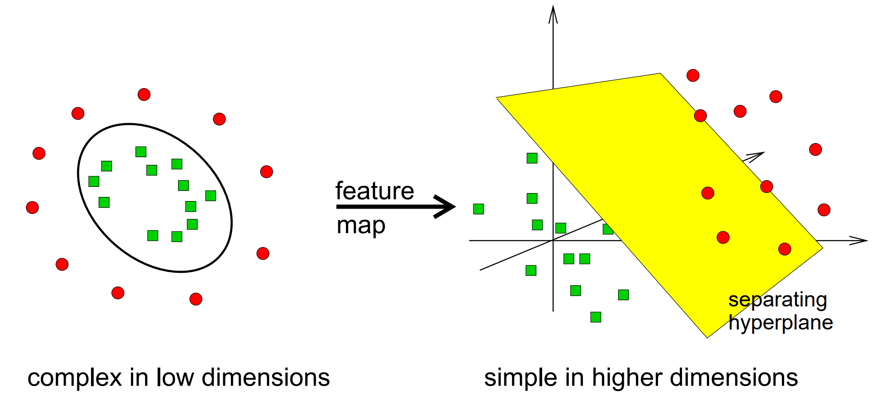
SVM工具
SVM思想：一些线性不可分的问题可能是非线性可分的，也就是在高维空间中存在分离超平面（separating hyperplane）
使用非线性函数从原始的特征空间映射至更高维的空间，转化为线性可分问题

Slide 25
SVM工具
SVM工具：
sklearn中支持向量分类主要有三种方法：SVC、NuSVC、LinearSVC
sklearn.svm.SVC(C=1.0, kernel='rbf', degree=3, gamma='auto', coef0=0.0, shrinking=True, probability=False, tol=0.001, cache_size=200, class_weight=None, verbose=False, max_iter=-1, decision_function_shape='ovr', random_state=None)
sklearn.svm.NuSVC(nu=0.5, kernel='rbf', degree=3, gamma='auto', coef0=0.0, shrinking=True, probability=False, tol=0.001, cache_size=200, class_weight=None, verbose=False, max_iter=-1, decision_function_shape='ovr', random_state=None)
sklearn.svm.LinearSVC(penalty='l2', loss='squared_hinge', dual=True, tol=0.0001, C=1.0, multi_class='ovr', fit_intercept=True, intercept_scaling=1, class_weight=None, verbose=0, random_state=None, max_iter=1000)
常用参数：
C，惩罚系数，类似于LR中的正则化系数，C越大惩罚越大
nu，代表训练集训练的错误率的上限（用于NuSVC）
kernel，核函数类型，RBF, Linear, Poly, Sigmoid，precomputed，默认为RBF径向基核（高斯核函数）
gamma，核函数系数，默认为auto
degree，当指定kernel为'poly'时，表示选择的多项式的最高次数，默认为三次多项式
probability，是否使用概率估计
shrinking，是否进行启发式，SVM只用少量训练样本进行计算
penalty，正则化参数，L1和L2两种参数可选，仅LinearSVC有
loss，损失函数，有‘hinge’和‘squared_hinge’两种可选，前者又称L1损失，后者称为L2损失
tol: 残差收敛条件，默认是0.0001，与LR中的一致

Slide 26
SVM工具
SVM工具：
SVC，Support Vector Classification，支持向量机用于分类
SVR，Support Vector Regression，支持向量机用于回归
sklearn中支持向量分类主要有三种方法：SVC、NuSVC、LinearSVC
基于libsvm工具包实现，台湾大学林智仁教授在2001年开发的一个简单易用的SVM工具包
SVC，C-Support Vector Classification，支持向量分类
NuSVC，Nu-Support Vector Classification，核支持向量分类，和SVC类似，不同的是可以使用参数来控制支持向量的个数
LinearSVC，Linear Support Vector Classification
线性支持向量分类，使用的核函数是linear
libsvm中自带了四种核函数：线性核、多项式核、RBF以及sigmoid核
Kernel 核的选择技巧的：
如果样本数量 < 特征数：
方法1：简单的使用线性核就可以，不用选择非线性核
方法2：可以先对数据进行降维，然后使用非线性核
如果样本数量 >= 特征数
可以使用非线性核，将样本映射到更高维度，可以得到比较好的结果

Slide 27
主动学习
主动学习：
主动学习是机器学习的子领域，在统计学领域也叫查询学习、最优实验设计
主动学习的假设：一个机器学习算法，如果能自行选择想要学习的数据，只用较少的训练数据，也可以表现得很好
解决的问题：标注数据是一个很棘手的问题，成本高，周期长 => 如果能用少量的标注数据去训练一个效果好的分类器，将是一个很有意义的工作
被动学习（passive learning），实际上就是random selection，即从数据集内部，随机选择样本进行标注
主动学习在选择样本时，有criteria的指导
Step1，从一堆不带标签的数据中，通过选择策略，主动选择一部分数据让专家worker进行标注
Step2，每标注一次，模型重新或者增量的训练一次

Slide 28
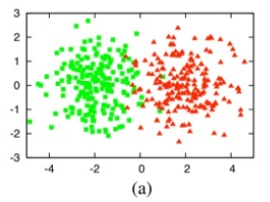
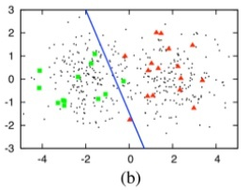
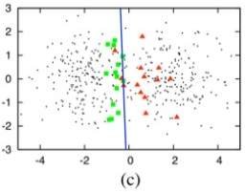
主动学习
主动学习的模块：
选择策略，通过“选择策略”主动从未标注的样本集中挑选部分（1个或N个）样本让相关领域的专家进行标注
学习模块，将标注过的样本增加到训练集给“学习模块”进行训练。当“学习模块”满足终止条件时即结束
(a)：原始数据是400个样本（2分类，正态分布）
(b)：逻辑回归训练了30个样本（随机选择），达到70%的准确率
(c)：逻辑回归训练了30个样本（主动学习），达到90%的准确率

Slide 29
半监督学习
半监督学习（Semi-Supervised learning）：
半监督学习介于监督学习与无监督学习之间
通常半监督学习的任务与监督学习一致，即任务中包含有明确的目标（如分类），采用的数据既包括有标签的数据，也包括无标签的数据
作用：只有少量的数据有Label，利用没有标签的数据来学习整个数据的潜在分布
半监督学习算法有很多，标签传播算法label propagation是其中之一
Thinking：主动学习与半监督学习的区别：
对于主动学习：
如果机器可以自己选择学习的样本，它可以使用较少的训练取得更好的效果
需要人工介入，模型主动向worker提供数据
对于半监督学习：
指在训练数据十分稀少的情况下，利用没有标签的数据，提高模型效果的方法
在线学习：接收新的样本，更新模型（前提样本可以直接使用）主要在于模型训练的效率
强化学习：接收状态的反馈，并调优模型（前提是反馈可衡量，可捕捉）

Slide 30
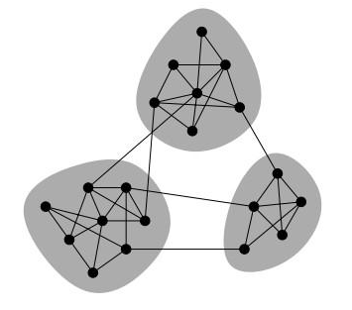
半监督学习（标签传播）
标签传播
LPA：Label Propagation Algorithm
基于标签传播的非重叠社区发现算法
现实中存在着各种网络：社交网络，交通网络，交易网络，食物链。将这些行为转化为图的网络形式
原理是：基于数据分布上的模型假设，利用少量的已标注数据进行指导并预测未标记数据的标记，并合并到标记数据集中去

Slide 31
半监督学习（标签传播）
LPA算法
Step1，每个节点拥有独立的标签
Step2，标签传播，节点向邻居节点传播自己的标签
Step3，标签更新，每个节点的标签更新为邻居节点中出现次数最多的标签。如果存在多个选择，则随机选择一个
Step4，如果节点更新后的标签发生了变化，则返回到Step2（激活状态），否则节点进入非激活状态，如果所有图中所有节点均为非激活状态，则标签更新结束。此时具有相同标签的节点属于同一个社区

Slide 32
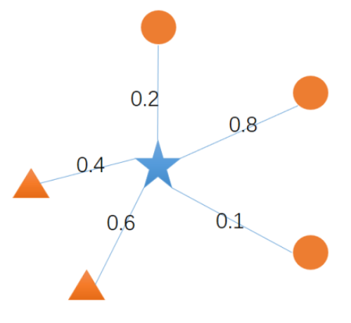
半监督学习（标签传播）
LPA算法示意
使用加权和更新节点标签
圆形标签权重=0.2+0.8+0.1=1.1
三角形标签权重=0.4+0.6=1，所以节点标签更新为圆形
使用加权平均更新节点标签
圆形标签权重=(0.2+0.8+0.1)/3=0.367
三角形标签权重=(0.4+0.6)/2=0.5，节点标签更新为三角形

Slide 33
半监督学习（标签传播）
LPA工具
from sklearn.semi_supervised import label_propagation
LabelSpreading(kernel='rbf', gamma=20, n_neighbors=7, alpha=0.2, max_iter=30, tol=0.001)
kernel，指定核函数（距离函数）rbf或knn
gamma，rbf核的参数
n_neighbors，knn核的参数
max_iter，最大迭代次数
函数方法：
fit(X,y)和predict(X)
模型属性
classes_:分类问题中，类别标记数组（每个标记出现一次）
transduction_:给出每个样本计算出的标记

Slide 34
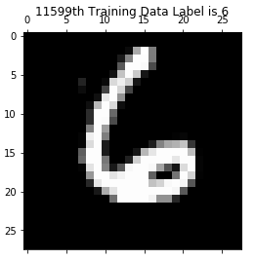
半监督学习（标签传播）
Action：MNIST手写数字识别
sklearn自带数据集，原始训练集1797个数据，假设只有10%有标签数据，其余没有标签
使用label_propagation模型进行训练，并预测未知标签
使用LR模型训练，并预测未知标签，进行对比

Slide 35
表征学习
表征学习：
机器学习算法的成功与否不仅仅取决于算法本身，也取决于数据的表示
表征学习（Representation Learning），也称为特征学习(feature learning)目的是对复杂的原始数据化繁为简，把原始数据的无效信息剔除，把有效信息更有效地进行提炼，形成特征
如果特征被有效提取，那么之后的学习任务会更简单和精确
表征学习 VS 特征工程：
特征工程是人为地处理数据（与表征学习不同）
表征学习是通过算法让机器自己可以学习到数据的特征
比如我们想要寻找x和y之间的关系：
直接计算会比较复杂，这里可以将x表示为
这样更容易求解出来 y=x+2
这个过程，我们可以自己来提取特征，也可以采用表征学习

Slide 36
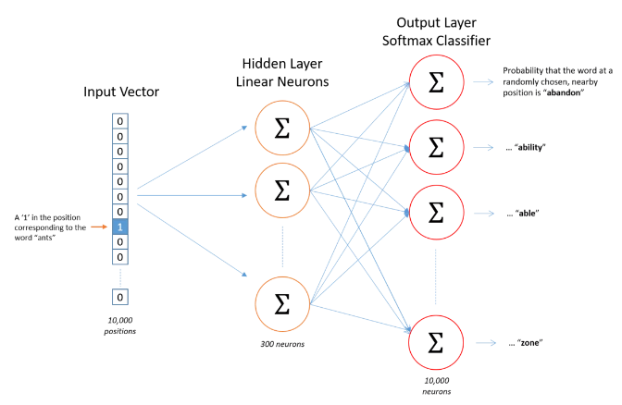
表征学习
表征学习：
机器学习算法的成功与否不仅仅取决于算法本身，也取决于特征工程是人为地处理数据（与表征学习不同）
深度学习，比如CNN/RNN/DBN/GCN等
无监督学习算法，比如主成分分析PCA，自编码器autoencoder，他们将输入数据进行转化
树模型，自动学习到数据中的特征并同时作出预测

Slide 37
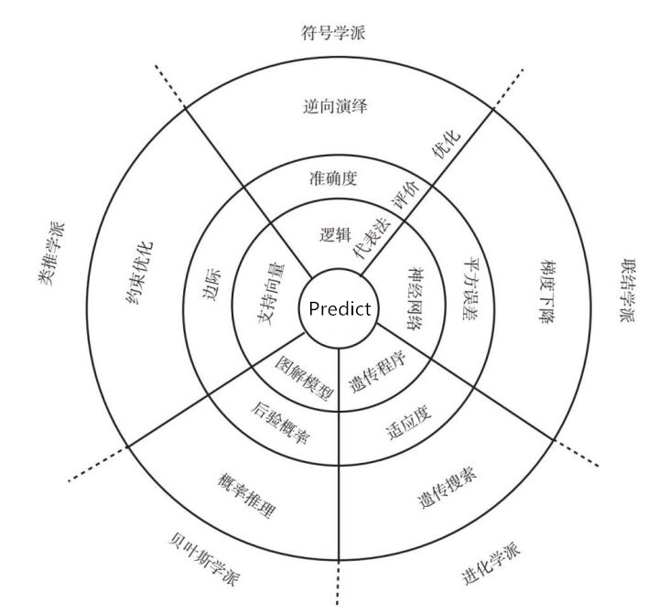
Summary
机器学习包括监督学习，无监督学习，半监督学习，强化学习
符号学派，认为事情都是有因果的，机器可以自己摸索出规律，典型代表为决策树
贝叶斯学派，因果之间不是必然发生，是有一定概率的，即P(A|B)，典型代表为朴素贝叶斯
类推学派，通过类比可以让我们学习到很多未知的知识，所以我们需要先定义“相似度”，通过相似度进行发现
联结学派，模仿人脑神经元的工作原理，所有模式识别和记忆建立在神经元的不同连接方式上，典型代表为神经网络，深度学习
进化学派，上帝通过基因选择来适者生存，典型代表为遗传算法

Slide 38
2/2 无监督学习

Slide 39
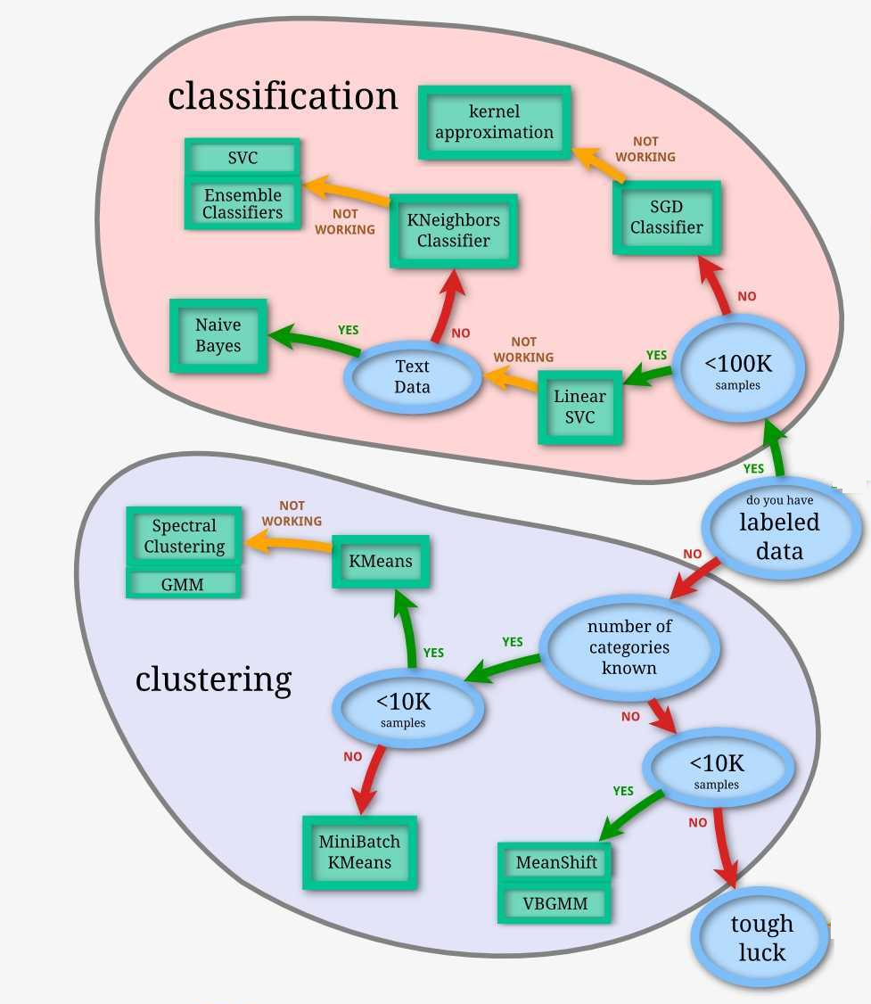
聚类分析
聚类分析：
聚类是统计学上的概念，现在属于机器学习中非监督学习的范畴
物以类聚 => 同类相同、异类相异
聚类与分类的区别：
分类是按照已定的模式和标准进行划分，也就是说，在进行分类之前，我们事先已经有了一套划分的标准
聚类，并不知道具体的划分标准，要靠算法进行判断数据之间的相似性，把相似的数据放在一起

Slide 40
Project B：给商场的顾客进行聚类（打标签）
CustomerID | Gender | Age | Annual Income (k$) | Spending Score (1-100)
1 | Male | 19 | 15 | 39
2 | Male | 21 | 15 | 81
3 | Female | 20 | 16 | 6
4 | Female | 23 | 16 | 77
5 | Female | 31 | 17 | 40
6 | Female | 22 | 17 | 76
7 | Female | 35 | 18 | 6
8 | Female | 23 | 18 | 94
9 | Male | 64 | 19 | 3
10 | Female | 30 | 19 | 72
... | ... | ... | ... | ...
194 | Female | 38 | 113 | 91
195 | Female | 47 | 120 | 16
196 | Female | 35 | 120 | 79
197 | Female | 45 | 126 | 28
198 | Male | 32 | 126 | 74
199 | Male | 32 | 137 | 18
200 | Male | 30 | 137 | 83
商超顾客聚类分析：
数据集：Mall_Customers.csv
200名顾客，包括性别、年龄、收入、花费等属性
Thinking：如何进行聚类，给客户打标签

Slide 41
K-Means工作原理
Step1, 选取K个点作为初始的类中心点，这些点一般都是从数据集中随机抽取的；
Step2, 将每个点分配到最近的类中心点，这样就形成了K个类，然后重新计算每个类的中心点；
重复Step2，直到类不发生变化，或者你也可以设置最大迭代次数，这样即使类中心点发生变化，但是只要达到最大迭代次数就会结束。

Slide 42
距离的定义
两点之间距离的定义：
欧氏距离
曼哈顿距离
切比雪夫距离
余弦距离

Slide 43
K-Means原理及工具
K-Means算法的优点:
算法快速、简单
计算复杂度为O(n×k×t) ，其中n代表数据集中对象的数量，t代表着算法迭代的次数，k代表着簇的数目
因为时间复杂度近于线性，所以适合挖掘大规模数据集
K-Means工具：
from sklearn.cluster import KMeans
KMeans(n_clusters=8, max_iter=300)
n_clusters：聚类个数，缺省值为8
max_iter：执行一次k-means算法所进行的最大迭代数，缺省值为300

Slide 44
Project B：给商场的顾客进行聚类（打标签）
CustomerID | Gender | Age | Annual Income (k$) | Spending Score (1-100)
1 | 1 | 0.019230769 | 0 | 0.387755102
2 | 1 | 0.057692308 | 0 | 0.816326531
3 | 0 | 0.038461538 | 0.008196721 | 0.051020408
4 | 0 | 0.096153846 | 0.008196721 | 0.775510204
5 | 0 | 0.25 | 0.016393443 | 0.397959184
6 | 0 | 0.076923077 | 0.016393443 | 0.765306122
7 | 0 | 0.326923077 | 0.024590164 | 0.051020408
8 | 0 | 0.096153846 | 0.024590164 | 0.948979592
9 | 1 | 0.884615385 | 0.032786885 | 0.020408163
10 | 0 | 0.230769231 | 0.032786885 | 0.724489796
... | ... | ... | ... | ...
194 | 0 | 0.384615385 | 0.803278689 | 0.918367347
195 | 0 | 0.557692308 | 0.860655738 | 0.153061224
196 | 0 | 0.326923077 | 0.860655738 | 0.795918367
197 | 0 | 0.519230769 | 0.909836066 | 0.275510204
198 | 1 | 0.269230769 | 0.909836066 | 0.744897959
199 | 1 | 0.269230769 | 1 | 0.173469388
200 | 1 | 0.230769231 | 1 | 0.836734694

Slide 45
Project B：给商场的顾客进行聚类（打标签）
CustomerID | Gender | Age | Annual Income (k$) | Spending Score (1-100) | 聚类结果
1 | Male | 19 | 15 | 39 | 2
2 | Male | 21 | 15 | 81 | 2
3 | Female | 20 | 16 | 6 | 1
4 | Female | 23 | 16 | 77 | 1
5 | Female | 31 | 17 | 40 | 1
6 | Female | 22 | 17 | 76 | 1
7 | Female | 35 | 18 | 6 | 1
8 | Female | 23 | 18 | 94 | 1
9 | Male | 64 | 19 | 3 | 0
10 | Female | 30 | 19 | 72 | 1
... | ... | ... | ... | ... | ...
194 | Female | 38 | 113 | 91 | 1
195 | Female | 47 | 120 | 16 | 1
196 | Female | 35 | 120 | 79 | 1
197 | Female | 45 | 126 | 28 | 1
198 | Male | 32 | 126 | 74 | 2
199 | Male | 32 | 137 | 18 | 0
200 | Male | 30 | 137 | 83 | 2
聚类是无监督的学习，具体含义需要我们指定
什么时候使用聚类：
缺乏足够的先验知识
人工打标签太贵

Slide 46
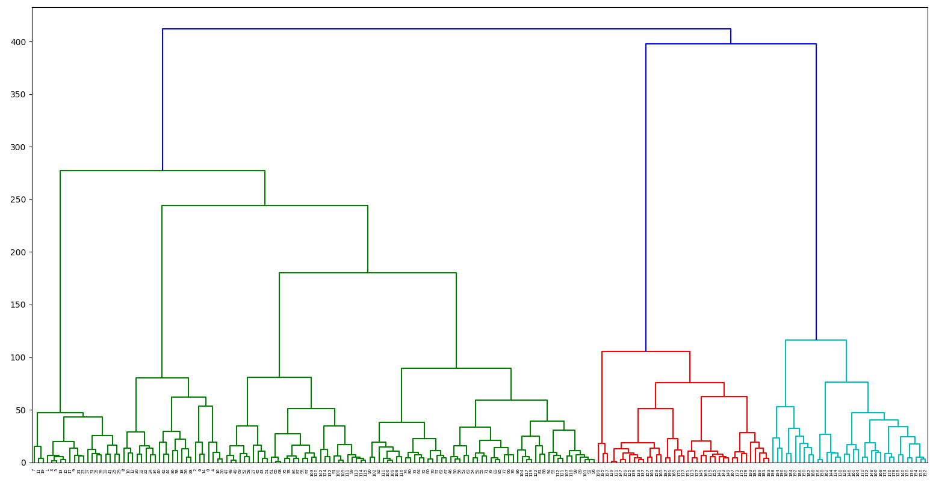
层次聚类
层次聚类：
在不同层次对数据集进行划分，从而形成树形的聚类结构（划分可采用“自底向上”的聚合，也可采用“自顶向下”的分拆）
优点，可以层次化聚类，将聚类结构视觉化
不足，计算量大

Slide 47
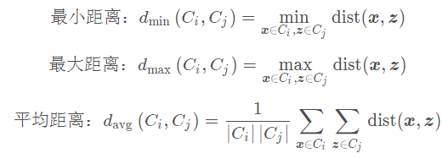
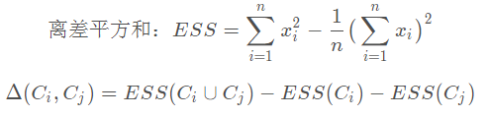
层次聚类
凝聚聚类：
Agglomerative Clustering，是一种采用自底向上聚类策略的层次聚类算法
Step1，将数据集中的每个样本看作一个初始聚类簇
Step2，找出距离最近的两个聚类簇进行合并
不断重复上述过程，直到达到我们想要的聚类个数
如何计算聚类簇之间的距离：
最小距离由两个簇的最近样本决定 => 单链接（single-linkage）
最大距离由两个簇的最远样本决定 => 全链接（complete-linkage）
平均距离由两个簇的所有样本共同决定 => 均链接（average-linkage）
也可以通过离差平方和 ESS（Error Sum of Squares）来进行聚类，最小化聚类前后的离方平方和之差
称为Ward-linkage 算法

Slide 48
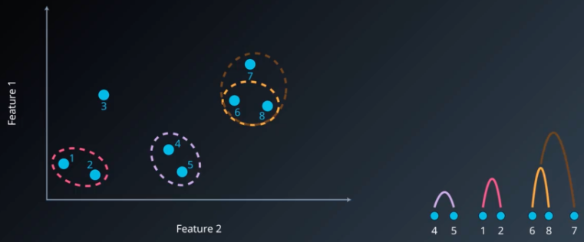
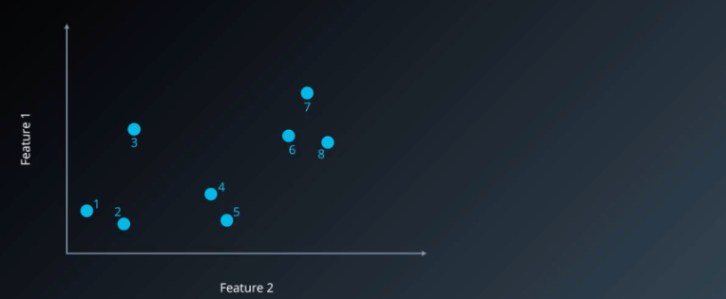
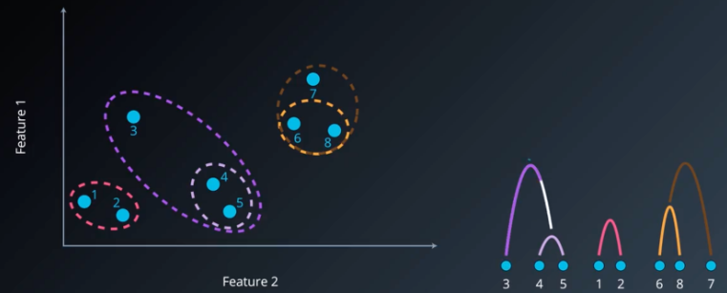
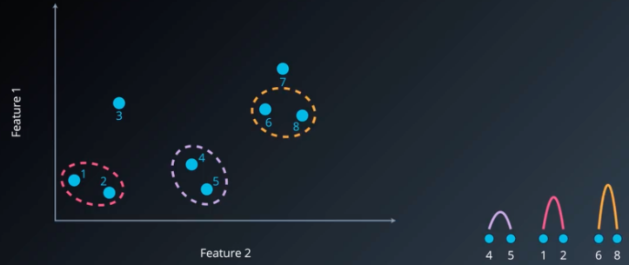
层次聚类
层次图：
假设我们有以下八个点，想要使用单链接聚为3个类
Step1，将每个点设为一个类，一共有8个类>3类
Step2，每次将距离最近的两个样本聚为同一簇
不断找距离最近的合并，直到降到我们要求的聚类数（3类）

Slide 49
层次聚类
层次聚类工具：
sklearn.cluster.AgglomerativeClustering(n_clusters=2, affinity=‘euclidean’, memory=None, connectivity=None, compute_full_tree=‘auto’, linkage=‘ward’, distance_threshold=None)
n_clusters：聚类簇数
affinity：距离计算参数，默认为euclidean
linkage： {“ward”, “complete”, “average”, “single”}, optional (default=”ward”)
层次图可视化：
from scipy.cluster.hierarchy import dendrogram, ward
linkage_matrix = ward(train_x)
dendrogram(linkage_matrix)
plt.show()

Slide 50
Project C: 文本抄袭自动检测分析
To DO:
如果你是某新闻单位工作人员（这里假设source=新华社），为了防止其他媒体抄袭你的文章，你打算做一个抄袭自动检测分析的工具：
1）定义可能抄袭的文章来源
2）与原文对比定位抄袭的地方
原始数据：sqlResult.csv，共计89611篇
从数据库导出的文章，字段包括：id, author, source, content, feature, title, url
常用中文停用词：chinese_stopwords.txt

Slide 51
Project C: 文本抄袭自动检测分析
id | author | source | content | feature | title | url
89617 |  | 快科技@http://www.kkj.cn/ | 此外，自本周（6月12日）起，除小米手机6等15款机型外，其余机型已暂停更新发布（含开发版/体验版内测，稳定版暂不受影响），以确保工程师可以集中全部精力进行系统优化工作。有人猜测这也是将精力主要用到MIUI 9的研发之中。 MIUI 8去年5月发布，距今已有一年有余，也是时候更新换代了。 当然，关于MIUI 9的确切信息，我们还是等待官方消息。 | {"type":"科技","site":"cnbeta","commentNum":"37","joinNum":"20007","clickNum":"19920","shareNum":"0",……} | 小米MIUI 9首批机型曝光：共计15款 | http://www.cnbeta.com/articles/tech/623597.htm
89616 |  | 快科技@http://www.kkj.cn/ | 骁龙835作为唯一通过Windows 10桌面平台认证的ARM处理器，高通强调，不会因为只考虑性能而去屏蔽掉小核心。相反，他们正联手微软，找到一种适合桌面平台的、兼顾性能和功耗的完美方案。 报道称，微软已经拿到了一些新的源码，以便Windows 10更好地理解big.little架构。 资料显示，骁龙835作为一款集成了CPU、GPU、基带、蓝牙/Wi-Fi的SoC，比传统的Wintel方案可以节省至少30%的PCB空间。 按计划，今年Q4，华硕、惠普、联想将首发骁龙835 Win10电脑，预计均是二合一形态的产品。 当然，高通骁龙只是个开始，未来也许还能见到三星Exynos、联发科、华为麒麟、小米澎湃等进入Windows 10桌面平台。 | {"type":"科技","site":"cnbeta","commentNum":"15","joinNum":"5522","clickNum":"5493","shareNum":"0",……} | 骁龙835在Windows 10上的性能表现有望改善 | http://www.cnbeta.com/articles/tech/623599.htm
89615 |  | 快科技@http://www.kkj.cn/ | 此前的一加3T搭载的是3400mAh电池，DashCharge快充规格为5V/4A。 至于电池缩水，可能与刘作虎所说，一加手机5要做市面最轻薄大屏旗舰的设定有关。 按照目前掌握的资料，一加手机5拥有5.5寸1080P三星AMOLED显示屏、6G/8GB RAM，64GB/128GB ROM，双1600万摄像头，备货量“惊喜”。 根据京东泄露的信息，一加5起售价是xx99元，应该是在2799/2899/2999中的某个。 | {"type":"科技","site":"cnbeta","commentNum":"18","joinNum":"9445","clickNum":"9425","shareNum":"0",……} | 一加手机5细节曝光：3300mAh、充半小时用1天 | http://www.cnbeta.com/articles/tech/623601.htm
89614 |  | 新华社 | 这是6月18日在葡萄牙中部大佩德罗冈地区拍摄的被森林大火烧毁的汽车。新华社记者张立云摄 | {"type":"国际新闻","site":"环球","commentNum":"0","joinNum":"0","clickNum":"0","shareNum":"0",……} | 葡森林火灾造成至少62人死亡 政府宣布进入紧急状态（组图） | http://world.huanqiu.com/hot/2017-06/10866126.html

Slide 52
Project C: 文本抄袭自动检测分析
Thinking 如何进行文本抄袭自动检测：
预测文章风格是否和自己一致 => 分类算法
根据模型预测的结果来对全量文本进行比对，如果数量很大，=> 可以先聚类降维，比如将全部文档自动聚成k=25类
文本特征提取 => 计算TF-IDF
TopN相似 => TF-IDF相似度矩阵中TopN文档
编辑距离editdistance => 计算句子或文章之间的编辑距离

Slide 53
Project C: 文本抄袭自动检测分析
文本抄袭自动检测：
Step1，数据加载
加载sqlResult.csv及停用词chinese_stopwords.txt
Step2，数据预处理
1）数据清洗，针对content字段为空的情况，进行dropna
2）分词，使用jieba进行分词
3）将处理好的分词保存到 corpus.pkl，方便下次调用
4）数据集切分，70%训练集，30%测试集
Step3，提取文本特征TF-IDF
Step4，预测文章风格是否和自己一致
使用分类模型（比如MultinomialNB），对于文本的特征（比如TF-IDF）和label（是否为新华社）进行训练
Step5，找到可能Copy的文章，即预测label=1，但实际label=0
Step6，根据模型预测的结果来对全量文本进行比对，如果数量很大，我们可以先用k-means进行聚类降维，比如k=25种聚类
Step7，找到一篇可能的Copy文章，从相同label中，找到对应新华社的文章，并按照TF-IDF相似度矩阵，从大到小排序，取Top10
Step8，使用编辑距离editdistance，计算两篇文章的距离
Step9，精细比对，对于疑似文章与原文进行逐句比对，即计算每个句子的编辑距离editdistance

Slide 54
Project C: 文本抄袭自动检测分析
使用pickle保存处理后的文件
pickle提供了一个简单的持久化功能，可以将python中的对象进行序列化
pickle.dump(obj, file, [,protocol])
序列化对象，将对象obj保存到文件file中去
pickle.load(file)
反序列化对象，将文件中的数据解析为一个python对象
K折交叉验证
from sklearn.model_selection import cross_validate
scores=cross_validate(clf, X_train, y_train, scoring=('precision','recall','accuracy','f1'), cv=3, return_train_score=True)
clf：数据集要拟合的分类器estimator
X_train, y_train：训练集的input（X）和其label（y）
cv：代表多少折交叉验证。最终scores是个长度为cv的list
scoring，评价标准

Slide 55
Project C: 文本抄袭自动检测分析
sklearn中的k-means算法只支持欧氏距离计算相似度
在文本的相似度比较中我们一般使用余弦距离，也就是需要在使用k-means之前，tfidf矩阵normalize成单位长度(unit norm)
说明：两个向量的模长=1时，其欧式距离和余弦距离是等价的
假设两个点：A(x1,y1), B(x2,y2)
归一化为单位向量：
那么余弦相似度
欧式距离
化简后可以得
可以看成等价，余弦距离越大越相似，欧式距离越小越相似
范式归一化（Normalization）
Normalizer ，基于矩阵的行，将样本向量转换为单位向量，目的在于样本向量在点乘运算或其他核函数计算相似性时，拥有统一的标准，常见用于文本分类和聚类
对每个样本计算其p-范数，然后对该样本中每个元素除以该范数，使得每个处理后样本的p-范数（l1-norm,l2-norm）等于1
p-范数的计算公式：
from sklearn.preprocessing import Normalizer
normalizer = Normalizer()
scaled_array = normalizer.fit_transform(tfidf.toarray())

Slide 56
Project C: 文本抄袭自动检测分析
创建空集合的字典
from collections import defaultdict
defaultdict的作用是在于，当字典里的key不存在但被查找时，返回的不是keyError而是一个默认值
class_id = defaultdict(set)
dict =defaultdict( factory_function)
这个factory_function可以是list、set、str等等，作用是当key不存在时，返回的是工厂函数的默认值：
int对应0
set对应set( )
list对应[ ]
str对应的是空字符串
from collections import defaultdict
dict1 = defaultdict(int)
dict2 = defaultdict(set)
dict3 = defaultdict(str)
dict4 = defaultdict(list)
print(dict1[1])
print(dict2[1])
print(dict3[1])
print(dict4[1])

Slide 57
Summary
深度学习：
神经网络最擅长的是发现隐蔽的相关性，也就是暗知识。数据量越大，相关性越隐蔽，人越不好解决，而对于神经网络来说越得心应手
深度学习的理念：10倍的数据量 + 10倍的算力 = 更好的Model
传统ML：
对于较小数据集，传统机器学习模型通常优于深度模型
计算便宜，深度网络需要GPU在大量数据的合理时间内进行训练。而传统的ML算法在设备需求上计算更简单

Slide 58
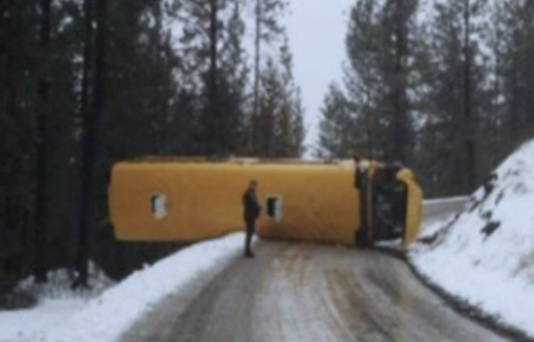
Summary
局限性（ML与深度）：
视觉系统难以理解一个翻倒的车还是车（如果训练集没出现过）
深度学习有很多解决方案，比如对训练集中的数据增广，加入各种dropout，进行复杂的对抗训练 => 但实际上，这些都治标不治本
对于人类容易发现的规律：f（x）= x 这个函数 ，对于神经网络来说，认知它却很难，神经网络无法把学到的东西泛化到和训练集统计规律稍有区别的地方（比如说当最后一位变成1它就不会了）深度学习终归属于统计学习， 认为数据的分布是独立分布，没有相互关系
Input | Output
0010 | 0010
1000 | 1000
1010 | 1010
0100 | 0100
Input | Human Output | Test Output
0011 | 0011 | 0010
1001 | 1001 | 1000
1011 | 1011 | 1010
1111 | 1111 | 1110
训练集
测试集

Slide 59
Thinking&Action
Thinking1：什么是监督学习，无监督学习，半监督学习
Thinking2：K-means中的k值如何选取
Thinking3：随机森林采用了bagging集成学习，bagging指的是什么
Thinking4：表征学习和半监督学习的区别是什么

Slide 60
Thinking&Action
Action1：文本抄袭自动检测分析:
如果你是某新闻单位工作人员（这里假设source=新华社），为了防止其他媒体抄袭你的文章，你打算做一个抄袭自动检测分析的工具
1）定义可能抄袭的文章来源
2）与原文对比定位抄袭的地方
原始数据：sqlResult.csv，共计89611篇
从数据库导出的文章，字段包括：id, author, source, content, feature, title, url
常用中文停用词：chinese_stopwords.txt
id | source | content
89617 | 快科技@http://www.kkj.cn/ | 此外，自本周（6月12日）起，除小米手机6等15款机型外，其余机型已暂停更新发布（含开发版/体验版内测，稳定版暂不受影响），以确保工程师可以集中全部精力进行系统优化工作。有人猜测这也是将精力主要用到MIUI 9的研发之中。 MIUI 8去年5月发布，距今已有一年有余，也是时候更新换代了。 当然，关于MIUI 9的确切信息，我们还是等待官方消息。
89616 | 快科技@http://www.kkj.cn/ | 骁龙835作为唯一通过Windows 10桌面平台认证的ARM处理器，高通强调，不会因为只考虑性能而去屏蔽掉小核心。相反，他们正联手微软，找到一种适合桌面平台的、兼顾性能和功耗的完美方案。 报道称，微软已经拿到了一些新的源码，以便Windows 10更好地理解big.little架构。 资料显示，骁龙835作为一款集成了CPU、GPU、基带、蓝牙/Wi-Fi的SoC，比传统的Wintel方案可以节省至少30%的PCB空间。 按计划，今年Q4，华硕、惠普、联想将首发骁龙835 Win10电脑，预计均是二合一形态的产品。 当然，高通骁龙只是个开始，未来也许还能见到三星Exynos、联发科、华为麒麟、小米澎湃等进入Windows 10桌面平台。
89615 | 快科技@http://www.kkj.cn/ | 此前的一加3T搭载的是3400mAh电池，DashCharge快充规格为5V/4A。 至于电池缩水，可能与刘作虎所说，一加手机5要做市面最轻薄大屏旗舰的设定有关。 按照目前掌握的资料，一加手机5拥有5.5寸1080P三星AMOLED显示屏、6G/8GB RAM，64GB/128GB ROM，双1600万摄像头，备货量“惊喜”。 根据京东泄露的信息，一加5起售价是xx99元，应该是在2799/2899/2999中的某个。
89614 | 新华社 | 这是6月18日在葡萄牙中部大佩德罗冈地区拍摄的被森林大火烧毁的汽车。新华社记者张立云摄

Slide 61
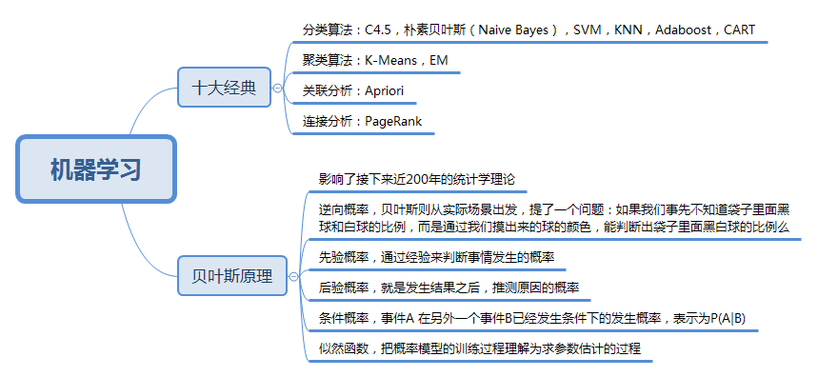
Summary

Slide 62
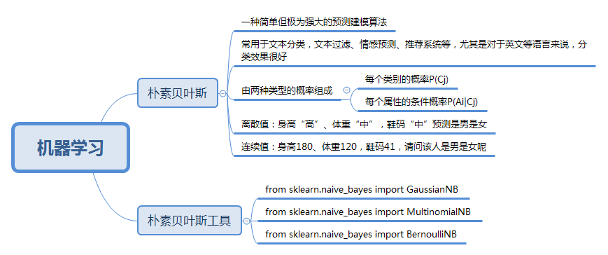
Summary

Slide 63
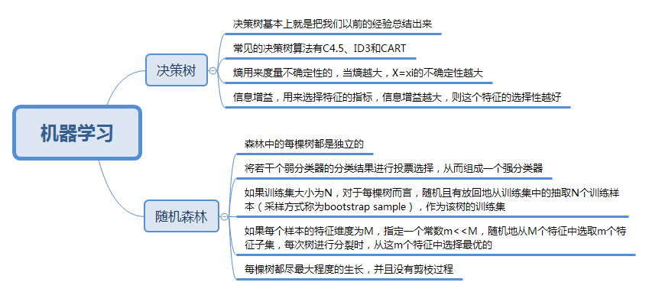
Summary

Slide 64
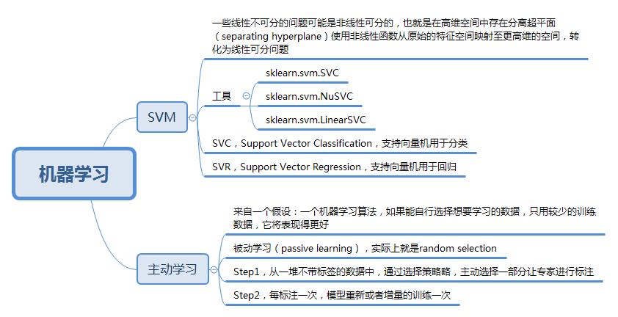
Summary

Slide 65
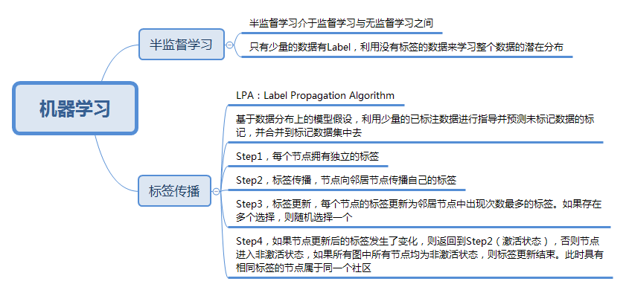
Summary

Slide 66
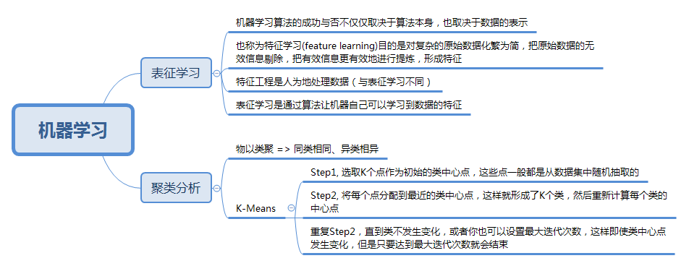
Summary

Slide 67
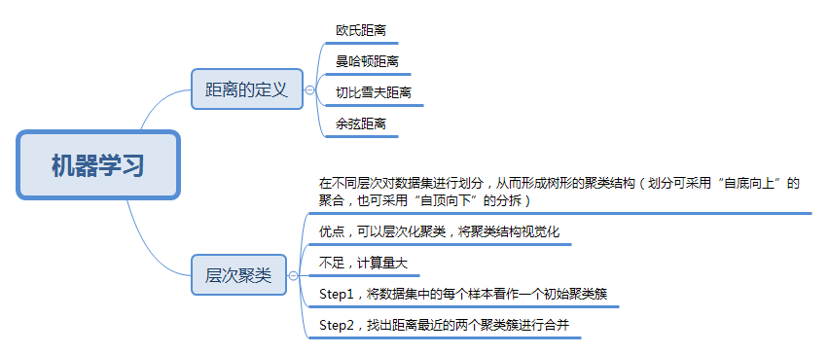
Summary

Slide 68
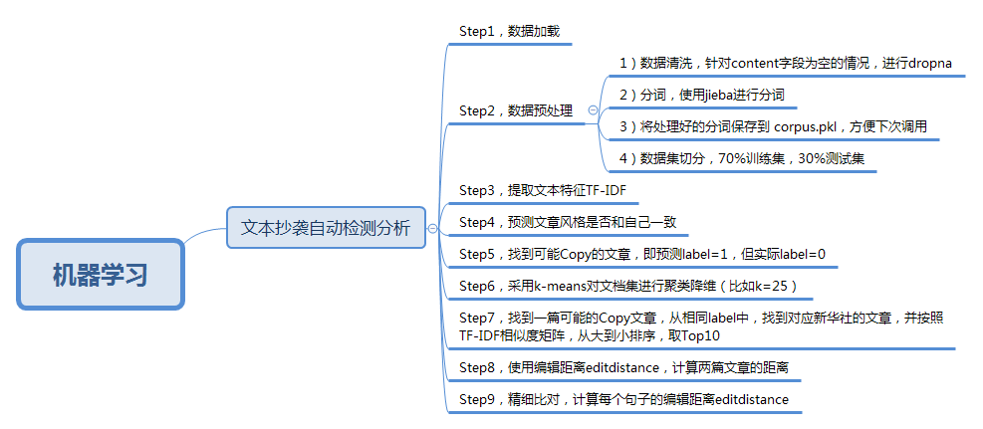
Summary

Slide 69
Thank You Using data to solve problems

Slide 70
Project Updating
2020.05-2020.07 文本抄袭自动检测分析
主要技术：Python / jieba / TF-IDF / MultinomialNB / KMeans / editdistance / TopN
项目简介：通过分析不同机构发布的文章，判断是否有文章抄袭的情况，并找到原文和抄袭的文章，以及具体相似的句子。可以应用于毕业论文查重，IP作品及文本抄袭检测
主要工作：对采集的文档进行数据清洗，采用TF-IDF提取文本特征，使用朴素贝叶斯分类器进行写作风格分类，并针对模仿自己写作风格的文章进行抄袭检测。先采用聚类算法对文档进行聚类降维，针对预测写作风格一致的作品，进行相似度检测及编辑距离检测
https://github.com/xxx/text_similarity_detection

Slide 71
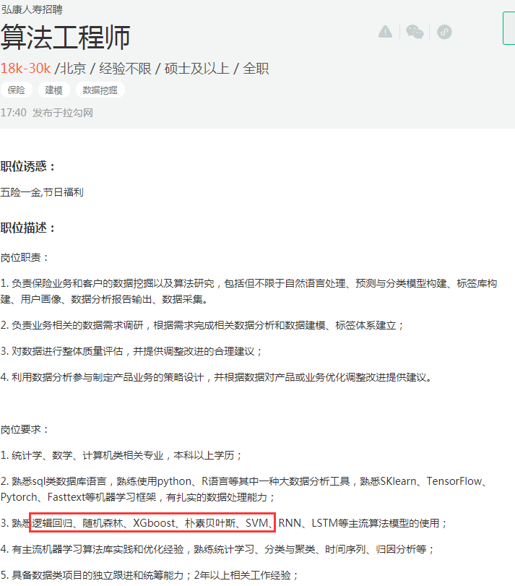
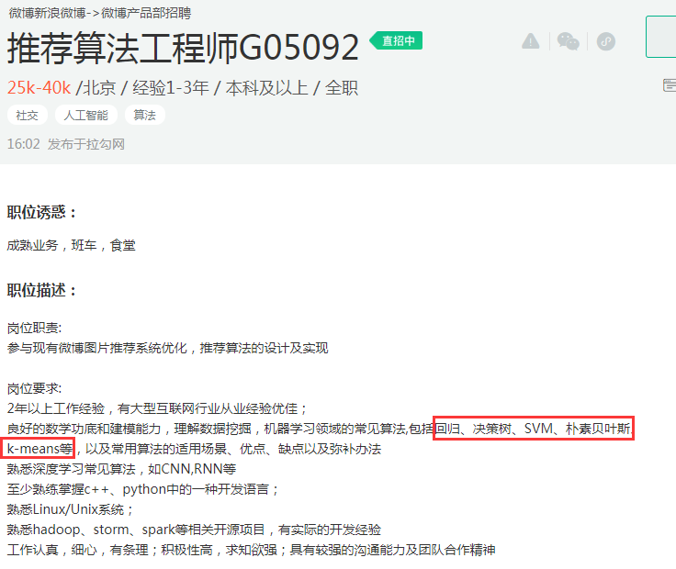
工作中的应用

